Slide 1




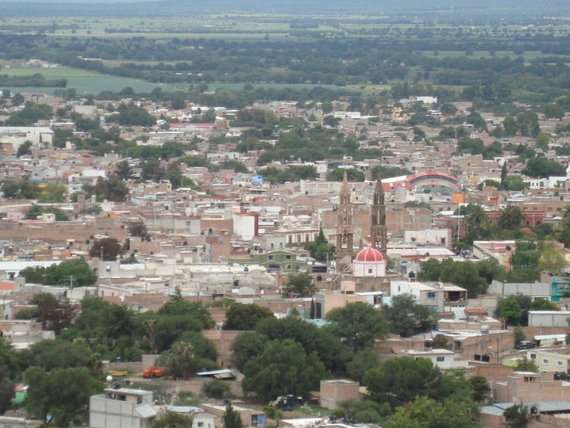



INSTITUTO POLITÉCNICO NACIONAL
ESCUELA SUPERIOR DE INGENIERÍA Y ARQUITECTURA
UNIDADES ZACATENCO Y TECAMACHALCO
MUNICIPIO DE SAN LUIS DE LA PAZ, GUANAJUATO
PROGRAMA DE SERVICIO SOCIAL PARA LA ATENCIÓN A COMUNIDADES MARGINADAS (PLANASSZE)
METODOLOGÍA PARA EL MEJORAMIENTO DE
LA IMAGEN URBANA DEL RÍO SAN LUIS
Director De Egresados y Servicio Social:
Dr. Reynold Ramón Farrera Rebollo
Jefe De La División De Servicio Social:
Dr. Omar Hernández Montes
Responsable Del Área De Gestión De Proyectos De Desarrollo Social:
Antrop. José Pedro Chávez Bernal
Jefe De Planassze:
Biól. Sergio Arturo Murillo Jiménez
Revisaron:
Ing. Roberto Bobadilla Oliva
Ing. Pedro Fernández Vargas
Coordinador:
Med. Cir. Leonardo Ramírez Damián
Brigadistas :
Barbosa Moreno Ana Karen Ing. Civil 2007310085
Becerril Ocampo Leslie Paola Ing. Arq. 2007380063
Díaz Pérez Gerardo Eleazar Ing. Civil 2007311240
López Villanueva Marco Polo Ing. Civil 2007310593
Ortega Magaña José Ángel Ing. Civil 2007310771
Ponce Arreola Eder Ing. Arq. 2007380525
Noviembre 2010

Slide 2
ÍNDICE
 | Portada
 | Índice
I. | Justificación Del Proyecto
II. | Antecedentes De San Luis De La Paz, Guanajuato Geografía Mapa De Equipamiento Urbano Infraestructura De Riego Infraestructura turística
III. | Metodología Juegos Infantiles
IV. | Bibliografía

Slide 3
I. JUSTIFICACIÓN DEL PROYECTO
El presente proyecto tiene como finalidad el mostrar todo el proceso de desarrollo para conocer y realizar diferentes elementos como son:
    Cancha de voleibol
    Cancha de básquetbol
    Cancha de tenis
    Cancha de futbol rápido
    Cancha de mini frontón
    Pista para caminar
    Pista de atletismo
    Murales
    Juegos infantiles
Además de investigar sobre la localidad donde se pretende llevar a cabo el proyecto que en este caso es San Luis de La Paz, Guanajuato. Esto se logrará analizando a los posibles usuarios, con esto buscaremos la mejor solución para resolver el problema, que en este proyecto es el mejorar la imagen urbana del río San Luis.
Click para ver planos

Slide 4
II. ANTECEDENTES DE SAN LUIS DE LA PAZ, GUANAJUATO

Slide 5
GEOGRAFÍA DE SAN LUIS DE LA PAZ GUANAJUATO
LOCALIZACIÓN
Coordenadas Geográficas: Al norte 21°41´, al sur 21°04´ de latitud norte; al este 100°12´, al oeste 100°45´ de longitud oeste. Su altura sobre el nivel del mar es de 2,100 metros.
La ciudad y el municipio de San Luis de la Paz están situados en la parte noreste del estado. El municipio colinda al norte con el estado de San Luis Potosí, al este con el municipio de Victoria, al sur con los municipios de Doctor Mora, San José Iturbide, San Miguel Allende y Dolores Hidalgo, al oeste con los municipios de Dolores Hidalgo, San Diego de la Unión y el estado de San Luis Potosí. La ciudad de San Luis de la Paz es al mismo tiempo la cabecera municipal.
EXTENSIÓN
El municipio tiene una extensión territorial de 2,030.14 km² (783.84 mi cuadradas), siendo el segundo municipio de mayor extensión territorial del estado de Guanajuato. La segunda localidad con más habitantes del municipio es la Misión de Chichimecas y posteriormente el Mineral de Pozos.

Slide 6
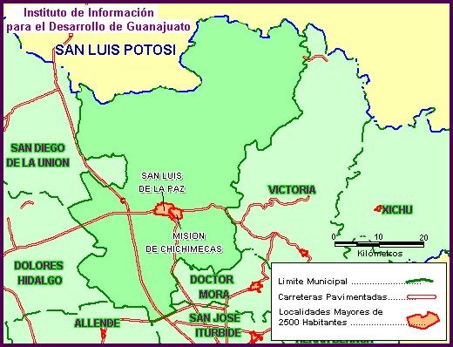
GEOGRAFÍA DE SAN LUIS DE LA PAZ GUANAJUATO
Ubicación De San Luis De La Paz Y Colindancias.

Slide 7
GEOGRAFÍA DE SAN LUIS DE LA PAZ GUANAJUATO
CLIMA
El clima predominante es semiseco con lluvias en verano; con una temperatura media anual de 16° C. Al noroeste vería a menos seco, con temperatura media anual entre 18°C y 22°C. La precipitación pluvial es de 387.5 milímetros, promedio anual. La temperatura máxima que se haya registrado en el municipio es de 19.8 °C (junio de 1995).
OROGRAFÍA
La Sierra Gorda cubre gran parte del territorio en la región norte y oriente. Dentro de ésta se encuentra la cordillera del Quijey. Entre los principales cerros están El Pilón, Balderas, Pelón, Infiernillo, Guerrero, Pinito, El Guajolote, Las Mesas, El Maguey, El Zacate, y La Esperanza, con una altura promedio de 2,300 metros sobre el nivel del mar.
HIDROGRAFÍA
Debido a que la parte norte del municipio es montañosa, existen muchos arroyos que descienden por ella. El Boso, que recibe las aguas del Barbellón, es uno de los principales arroyos. Cuenta también con dos presas, las Adjuntas y la Encina. El río Manzanares es el más notable del municipio; al norte se encuentra el río Santa María, que en un corto trecho sirve de límite con el estado de San Luis Potosí.

Slide 8
GEOGRAFÍA DE SAN LUIS DE LA PAZ GUANAJUATO
FLORA
Está integrada por bloque de encino, pino y de nopalera; existen especies forrajeras como navajita, triguillo, lobero, landrilla gigante, tempranero, búfalo, mezquite, azucarado, falsa grama, flechilla, tres barbas, gramilla, mezquite grande, popotillo plateado, guía y colorado. Además se pueden encontrar otras especies como táscate, madroño, nopalera, palma china, huizache y gatuño.
FAUNA
La fauna que predomina está formada por roedores, como conejo, liebre, ardilla y tejón; aves, como codorniz, águila, halcón, zopilote, patos y gavilán, herbívoros, como el venado y el ciervo.
CLASIFICACIÓN Y USO DEL SUELO
Los suelos del municipio son de estructura blocosa subangular a angular, con consistencia de friable a muy firme, de textura franco arenosa a limo arcillosa, pH de 6.4 a 7.8 y origen inchú a aluvial. En cuanto a la distribución de la tenencia de la tierra hay 159,194 hectáreas de pequeña propiedad y 22,486 de superficie ejidal.

Slide 9
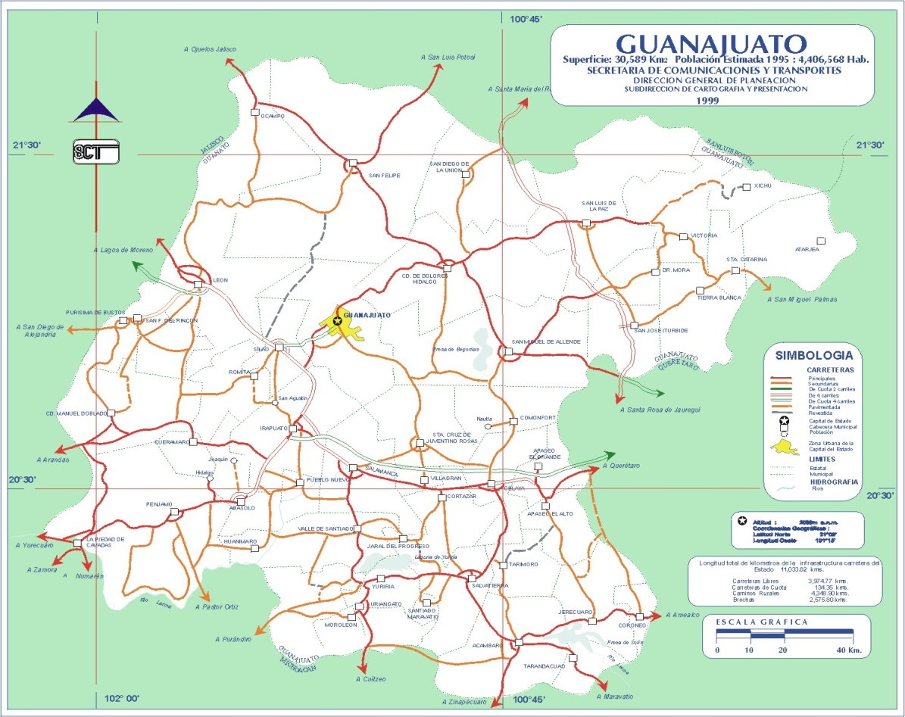
EQUIPAMIENTO URBANO EN EL ESTADO DE GUANAJUATO
Equipamiento Urbano En El Estado De Guanajuato.

Slide 10
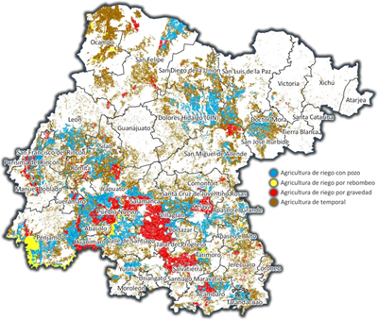
INFRAESTRUCTURA DE RIEGO EN EL ESTADO DE GUANAJUATO
3. Mapa de infraestructura de Riego en el Estado de Guanajuato.

Slide 11
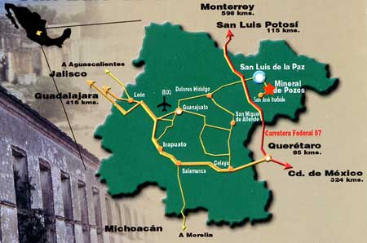
MAPA DE INFRAESTRUCTURA TURÍSTICA
EN EL ESTADO DE GUANAJUATO
4. Mapa de infraestructura Turística en el Estado de Guanajuato.

Slide 12
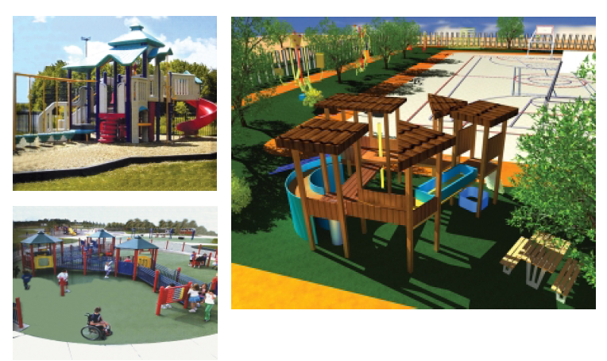
JUEGOS INFANTILES

Slide 13
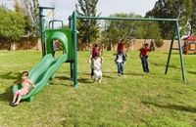
JUEGOS INFANTILES
En el tramo 1 se proponen 8 zonas de juegos en las cuales se piensan distribuir los siguientes modelos de juegos:
COLUMPIO MODELO 1PQ7
Contenido: Un gato, Tres columpios con cadena plastificada, Una resbaladilla, Una escalera de platillos, Una cubierta para sombra.
Marca: Play club.
Edades: 6 a 12 años.
Dimensiones: 6.00 m. x 3.50 m. x2.65 m.
Área mínima recomendada: 8.00 m. x 5.50 m.
28. Columpio Propuesto Modelo .1PQ7

Slide 14
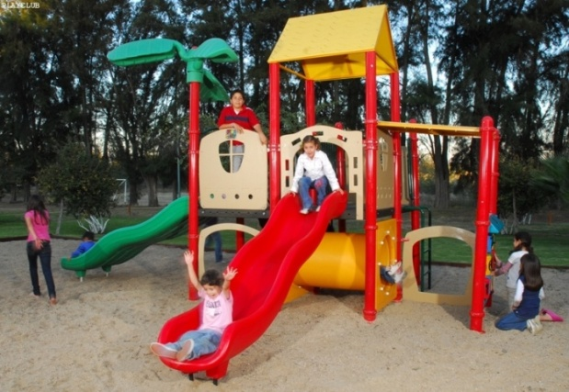
JUEGOS INFANTILES
JUEGO DE METAL MODELO 1PQ16
Contenido: Una resbaladilla individual de 4’, Una resbaladilla doble de 4’, Un túnel., Un ábaco, Una escalera de metal, Una escalera de 5’, Una palmera, Un techo dos aguas, Un techo porche, Cuatro barandales de ventana de plástico (polietileno), Dos barandales de puerta, Un barandal tubular.
Marca: Play club
Edades: 3 a 6 años
Dimensiones: 6.50 m. x 5.00 m. x 3.50 m.
Área mínima recomendada: 8.50 m. x 7.00 m.
29. Juego De Metal Modelo 1PQ16

Slide 15
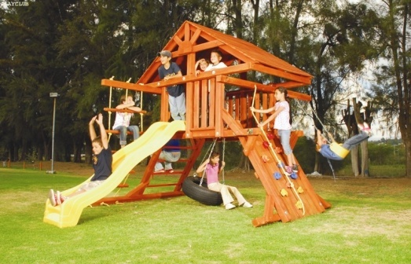
JUEGOS INFANTILES
JUEGO DE MADERA MODELO 5CG131
Contenido: Una casita con techo de madera, Una resbaladilla individual, Una escalera fija tubular, Una escalera colgante con peldaños de madera, Un rapel de madera, Una llanta, Un colgador, Un volante, Un telescopio, Cuatro banderines.
Marca: Play club
Capacidad: 6 niños.
Edades: 6 a 9 años.
Dimensiones: Juego: 3.00 m x 4.70 m x 2.90 m.
Área mínima recomendada: 7.00 m x 8.70 m.
30. Juego De Madera Modelo 5CG131

Slide 16
IV. Bibliografía
http://www.conavi.gob.mx/documentos/publicaciones/guia_deporte.pdf
http://www.playsystems.com.mx/image/juegos/1pq16.html
http://www.playclub.com.mx/Catalogoenlinea/tabid/78/CategoryID/283/List/1/Level/a/ProductID/880/Default.aspx

